Slide 1
Загальне поняття про регенерацію у тварин. Періоди та тривалість життя тварин.
Мета: ознайомити учнів з поняттям про регенерацію тварин; розвивати вміння порівнювати тварин між собою, які здатні до регенерації; виховувати бережливе ставлення до тварин.

Slide 2
Актуалізація опорних знань і мотивація навчальної діяльності
Питання для обговорення
Поміркуйте над такими словами.
Правду кажуть, що ящірка може хвоста загубити, а потім у неї виросте другий.

Slide 3
Основне поняття
Регенерація – це відновлення організмом втрачених та ушкоджених органів і тканин, а також відновлення цілого організму.

Slide 4
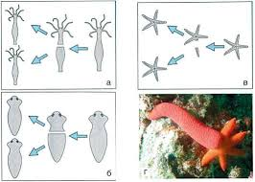
Регенерація у Кишковопорожнинних

Slide 5
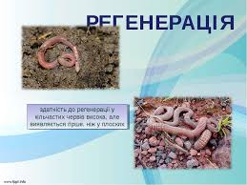
Регенерація у Червів

Slide 6

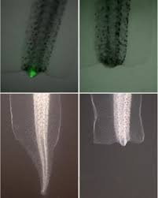
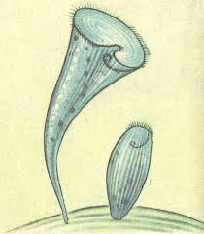
Розглянуте тварин здатних до регенерації

Slide 7
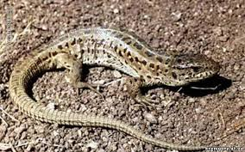
Якщо ящірка втратить хвоста, то він в неї відновиться?

Slide 8
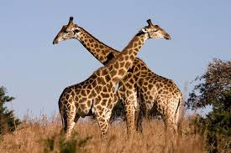
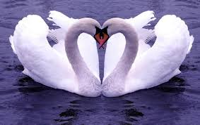
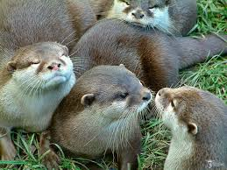
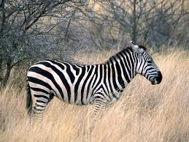
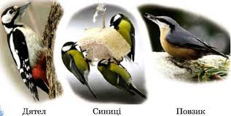
Чи здатні всі тварини до регенерації?

Slide 9
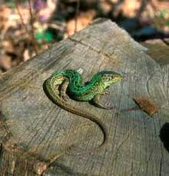
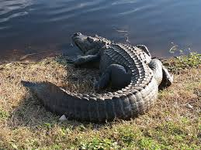
Яка з цих тварин здатна відновлювати втрачені органи?

Slide 10
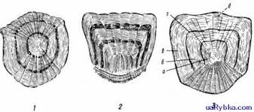
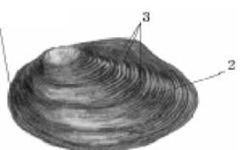
Вік риб можна порахувати за лускою, а вік молюсків за черепашкою

Slide 11
Питання для обговорення
Чи всі тварини здатні до регенерації?
Чи всі тварини живуть однаковий час?
Як можна порахувати вік молюска?
Як можна порахувати вік корови?

